Slide 1

CSE513 · HAFTA 1
Bir program çalışınca
ne olur?
Süreçler, thread’ler ve birlikte ilerleyen işler
Tahmin et → izle → açıkla
Birinci hafta pilotu · Türkçe + İngilizce terimler
Notes:
Bu pilot, Prof. Mehmet Göktürk’ün ilk hafta dersinin öğrenme amaçlı yeniden anlatımıdır. Resmî ders materyalinin yerini almaz. Türkçe açıklamalarla İngilizce terimleri birlikte kullanır. İlk bölüm yürütme, kaynaklar ve bekleme üzerinedir. İkinci bölüm süreç oluşturma, thread ve iletişimi işler. Soruyu önce sezginle yanıtla: Bir komut başladığında kimlik, bellek, CPU sahipliği ve tamamlanma nasıl değişir?
Kaynak: Mehmet Göktürk, CSE513 Lecture01, özgün slayt 1–5. https://mehmetgokturk.com/cse513/materials/lecture01/CSE513-Lecture01.pdf
Doğrulama başvuruları: https://man7.org/linux/man-pages/man2/fork.2.html ; https://man7.org/linux/man-pages/man2/execve.2.html ; https://man7.org/linux/man-pages/man7/pipe.7.html ; https://pages.cs.wisc.edu/~remzi/OSTEP/

Slide 2
01 / YÜRÜTME VE BEKLEME
Bu haftanın kazanımları
01
Program, process ve thread’i ayırmak
02
Ready, running ve waiting durumlarını izlemek
03
Kernel’a giriş ile görev değişimini ayırmak
04
fork, exec ve wait’in farklı etkilerini açıklamak
05
Concurrency ile parallelism’i ayırmak
06
Paylaşılan veri ve pipe için doğru protokolü kurmak
CSE513 · İlk hafta / öğrenme pilotu
02 / 28
Notes:
Kendini tanımları ezberleyerek değil, küçük bir yürütme izini açıklayarak değerlendir. Her adımda dört soru sor: Hangi görev? Hangi kaynak? Hangi durum? Hangi olay ilerlemeyi mümkün kılar? Ana slaytlar kısa tutulmuştur. Bu çalışma sayfasındaki ayrıntılar ve cevaplar daha yavaş okumaya uygundur.
Kaynak: Mehmet Göktürk, CSE513 Lecture01, özgün slayt 2, 64. https://mehmetgokturk.com/cse513/materials/lecture01/CSE513-Lecture01.pdf
Doğrulama başvuruları: https://man7.org/linux/man-pages/man2/fork.2.html ; https://man7.org/linux/man-pages/man2/execve.2.html ; https://man7.org/linux/man-pages/man7/pipe.7.html ; https://pages.cs.wisc.edu/~remzi/OSTEP/

Slide 3
01 / YÜRÜTME VE BEKLEME
Tarif, sipariş ve aşçı
Tek aşçı iki siparişi sırayla ilerletebilir.
Benzetme | Teknik karşılık
Yazılı tarif | Program: kodun tanımı
Kimliği ve malzemeleri olan oturum | Process: kaynaklar ve adres alanı
Adım imi olan iş takip kartı | Thread: yürütme akışı
O anda adım uygulayan aşçı | Mantıksal CPU: yürütme kaynağı
Sınır: Mutfak fiziksel bellek korumasını veya fork’u açıklamaz.
CSE513 · İlk hafta / öğrenme pilotu
03 / 28
Notes:
Benzetmede tek aşçı bir mantıksal CPU’dur. Thread, aşçı değil, o CPU’nun yürüttüğü ve kaldığı adımı tuttuğumuz iş akışıdır. Program tarifi statiktir. Process ise kimliği ve kaynaklarıyla çalışan örnektir. İki thread oluşturmak iki CPU yaratmaz. Malzeme bekleyen kart bekleyen görevi temsil eder. Gerçek sistemde belleğin korunmasını tezgâhlar sağlamaz, işletim sistemi ve donanımın adres çevirme/koruma mekanizmaları sağlar. Bu nedenle bellek, fork ve privilege için teknik modele döneceğiz.
Kaynak: Mehmet Göktürk, CSE513 Lecture01, özgün slayt 10–11, 42–45. https://mehmetgokturk.com/cse513/materials/lecture01/CSE513-Lecture01.pdf
Doğrulama başvuruları: https://man7.org/linux/man-pages/man2/fork.2.html ; https://man7.org/linux/man-pages/man2/execve.2.html ; https://man7.org/linux/man-pages/man7/pipe.7.html ; https://pages.cs.wisc.edu/~remzi/OSTEP/

Slide 4
01 / YÜRÜTME VE BEKLEME
İşletim sisteminin sunduğu soyutlamalar
Uygulamaya görünen
Kernel’ın yönettiği
Process
Sanal adres alanı
Dosya ve socket
CPU zamanı ve bellek
I/O istekleri
Erişim ve koruma
Düşün: Shell’i kernel’ın içinde mi, user space’te mi konumlandırırsın?
Hayatta: Editörün Kaydet düğmesi, dosya ve I/O soyutlamalarını kullanır.
CSE513 · İlk hafta / öğrenme pilotu
04 / 28
Notes:
Soyutlama, uygulamanın her donanım ayrıntısını doğrudan yönetmek zorunda kalmamasını sağlar. Process bir yürütme bağlamı, sanal bellek bir adres alanı sunar. Dosya ve socket arayüzleri uygulamanın veri ve iletişim işlerini ifade etmesini sağlar. Kernel kaynakları paylaştırır ve koruma kurallarını uygular. Kaynak paylaşımı, güvenli paylaşım anlamına kendiliğinden gelmez.
GERÇEK HAYATTA — Dosya kaydetmek
Gördüğün: Editörde Kaydet düğmesine basarsın.
Sistemde: Uygulama dosya arayüzünü kullanır; kernel dosya sistemi ve aygıt erişimini yönetir. Tamponlama yüzünden her UI eylemi tek bir system call ile bire bir eşleşmez.
İşe yaradığı yer: Hata ararken uygulama, dosya izinleri ve depolama katmanını ayırabilirsin.
Bu örnek kavramsal uygulama senaryosudur.
SORUYA YANIT: Shell bir user-space programıdır. İsteklerini gerekli olduğunda kernel’a iletir. Bir kütüphane işini tamamen user space’te de yapabilir.
Kaynak: Mehmet Göktürk, CSE513 Lecture01, özgün slayt 6. https://mehmetgokturk.com/cse513/materials/lecture01/CSE513-Lecture01.pdf
Doğrulama başvuruları: https://man7.org/linux/man-pages/man2/fork.2.html ; https://man7.org/linux/man-pages/man2/execve.2.html ; https://man7.org/linux/man-pages/man7/pipe.7.html ; https://pages.cs.wisc.edu/~remzi/OSTEP/

Slide 5
01 / YÜRÜTME VE BEKLEME
Kernel’a giriş ve görev seçimi
Yetki modu ile çalışan görev iki ayrı bilgidir.
Olay | Neden kernel’a girilir?
System call | Program bir OS hizmeti ister
Exception | Mevcut komut bir olay üretir, ör. page fault
Device interrupt | Aygıt bir olayı bildirir, ör. I/O bitişi
root: kullanıcı kimliği. Kernel mode: CPU’nun yetki modu.
CSE513 · İlk hafta / öğrenme pilotu
05 / 28
Notes:
User mode uygulamayı sınırlı ayrıcalıklarla çalıştırır. System call kontrollü bir kernel girişidir. Kernel işini bitirip aynı göreve dönebilir. Bir kesme de mutlaka başka görevi seçtirmez. printf gibi bir kütüphane çağrısı her çağrıda ayrı system call üretmek zorunda değildir: stdio tamponlaması birkaç çıktıyı tek write ile birleştirebilir. API adı ile tracer’ın gösterdiği sistem çağrısı farklı olabilir. root yetkisine sahip program da normal uygulama komutlarını user mode’da yürütür.
Kaynak: Mehmet Göktürk, CSE513 Lecture01, özgün slayt 7–9, 24. https://mehmetgokturk.com/cse513/materials/lecture01/CSE513-Lecture01.pdf
Doğrulama başvuruları: https://man7.org/linux/man-pages/man2/fork.2.html ; https://man7.org/linux/man-pages/man2/execve.2.html ; https://man7.org/linux/man-pages/man7/pipe.7.html ; https://pages.cs.wisc.edu/~remzi/OSTEP/

Slide 6
01 / YÜRÜTME VE BEKLEME
Aynı program, iki process
Process P
Process Q
PID: örnek 410
Kendi yürütme konumu
Kendi sıradan değişkenleri
PID: örnek 420
Farklı yürütme konumu
Kendi sıradan değişkenleri
Düşün: P’nin x değişkenini değiştirmesi Q’nun x’ini değiştirir mi?
Hayatta: Tarayıcı process’leri, bir renderer hatasının etkisini sınırlayabilir.
CSE513 · İlk hafta / öğrenme pilotu
06 / 28
Notes:
Program dosyası ile çalışan örneği ayır. Aynı editörü iki kez açmak farklı PID’li process’ler oluşturabilir. Birinin girdi beklemesi, diğerinin dosya kaydetmesini engellemek zorunda değildir. Birinin çökmesi diğerinin zorunlu olarak bitmesi demek değildir. Yine de dış dosya, hizmet veya makine arızası ortak etki yaratabilir. Process ağacı ebeveyn-çocuk ilişkilerini gösterir, yürütme sırası veya iletişim yollarını tek başına göstermez. Buradaki PID’ler ölçüm değil, örnektir.
GERÇEK HAYATTA — Tarayıcıdaki sekme çökmesi
Gördüğün: Bir sayfa çökerken tarayıcının başka bölümleri kullanılabilir kalabilir.
Sistemde: Chromium farklı görevler için birden fazla process kullanır. Renderer process’lerinin ayrılması hata etkisini sınırlamaya yardımcı olur. Sekme ile process bire bir değildir: sekmeler bir renderer paylaşabilir; bir sekme birden fazla process ile ilişkili olabilir.
İşe yaradığı yer: Görev yöneticisindeki çok sayıdaki tarayıcı process’ini anlamlandırırsın. İzolasyon ortak hizmet veya makine arızalarını ortadan kaldırmaz.
Başvuru: https://www.chromium.org/developers/design-documents/multi-process-architecture/
SORUYA YANIT: Olağan özel değişkenler için hayır. Ayrı sanal adres alanları vardır. Aynı executable’ın salt okunur kod sayfaları fiziksel olarak paylaşılabilir, bu durum özel writable veriyi ortak değişkene dönüştürmez.
Kaynak: Mehmet Göktürk, CSE513 Lecture01, özgün slayt 10–11. https://mehmetgokturk.com/cse513/materials/lecture01/CSE513-Lecture01.pdf
Doğrulama başvuruları: https://man7.org/linux/man-pages/man2/fork.2.html ; https://man7.org/linux/man-pages/man2/execve.2.html ; https://man7.org/linux/man-pages/man7/pipe.7.html ; https://pages.cs.wisc.edu/~remzi/OSTEP/

Slide 7
01 / YÜRÜTME VE BEKLEME
Bellek ve yürütme durumu
Adres alanındaki nesneler
Yürütme bağlamı
Code ve static data
Heap: dinamik nesneler
Stack: aktif çağrıların verileri
PC: devam edilecek komut
Registers: o andaki değerler
Her thread’in kendi bağlamı
Hayatta: Worker’a verilen pointer, nesnenin ömrünü kendiliğinden uzatmaz.
CSE513 · İlk hafta / öğrenme pilotu
07 / 28
Notes:
Stack ve heap kavramsal bölgelerdir. Gerçek adres alanında kütüphaneler, mapped files ve guard bölgeleri de olabilir. Adresler ile büyüme yönleri evrensel değildir. Yerel bir nesnenin ömrü dilin kurallarıyla biter. Dinamik nesne uygun şekilde serbest bırakılana kadar yaşayabilir. Pointer, adres değeridir, tek başına sahiplik veya izin değildir. Ömrü biten nesnenin pointer’ını tutmak nesneyi canlı tutmaz. Pointer’ı başka process’e göndermek de shared memory kurmaz.
GERÇEK HAYATTA — Arka planda dosya işleyen uygulama
Gördüğün: Bir fonksiyon işi worker’a verir, sonra kendi yerel nesnesinin ömrü biter.
Sistemde: Worker’a nesnenin pointer’ını göndermek nesneyi canlı tutmaz. İş bitene kadar uygun sahiplik ve ömür garantisi gerekir. Bu bir tasarım senaryosudur; belirli bir uygulamanın davranışı iddiası değildir.
İşe yaradığı yer: Bazen geç ortaya çıkan çökme veya bozuk sonuçları nesne ömrü açısından inceleyebilirsin.
Bu örnek kavramsal uygulama senaryosudur.
Hatırlatma: PC ve registers, heap/stack yanında yeni bellek bölgeleri değildir.
Kaynak: Mehmet Göktürk, CSE513 Lecture01, özgün slayt 12–13. https://mehmetgokturk.com/cse513/materials/lecture01/CSE513-Lecture01.pdf
Doğrulama başvuruları: https://man7.org/linux/man-pages/man2/fork.2.html ; https://man7.org/linux/man-pages/man2/execve.2.html ; https://man7.org/linux/man-pages/man7/pipe.7.html ; https://pages.cs.wisc.edu/~remzi/OSTEP/

Slide 8
01 / YÜRÜTME VE BEKLEME
PCB: devam etmek için gereken kayıt
01
Kimlik, ilişkiler ve durum
02
Kaydedilmiş PC ve register değerleri
03
Bellek eşlemelerine ve açık dosyalara referanslar
04
Scheduling için gerekli bilgiler
Düşün: Context switch tüm adres alanını PCB’ye kopyalar mı?
CSE513 · İlk hafta / öğrenme pilotu
08 / 28
Notes:
PCB, işletim sisteminin sorumluluklarını özetleyen kavramsal process control block modelidir. Gerçek kernel bu bilgileri birden fazla ilişkili yapıda tutabilir. Process kaynakları ile per-thread yürütme durumu ayrılmalıdır. Devam etmek için komut konumunun ve canlı register değerlerinin geri yüklenebilmesi gerekir. Bellek içerikleri her geçişte baştan taşınmaz.
SORUYA YANIT: Hayır. Yürütme bağlamı saklanır. Adres alanı eşlemeler ve bellekte ya da backing storage’da duran içerikle temsil edilir. PCB bütün RAM’in kopyası değildir.
Kaynak: Mehmet Göktürk, CSE513 Lecture01, özgün slayt 14–15. https://mehmetgokturk.com/cse513/materials/lecture01/CSE513-Lecture01.pdf
Doğrulama başvuruları: https://man7.org/linux/man-pages/man2/fork.2.html ; https://man7.org/linux/man-pages/man2/execve.2.html ; https://man7.org/linux/man-pages/man7/pipe.7.html ; https://pages.cs.wisc.edu/~remzi/OSTEP/

Slide 9
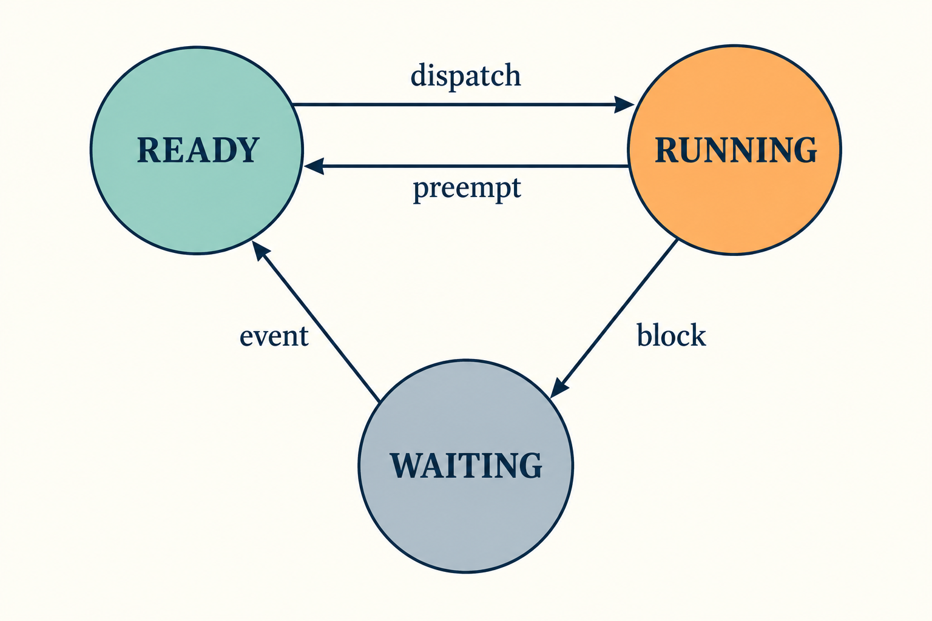
01 / YÜRÜTME VE BEKLEME
Ready, running ve waiting
Ready: CPU verilirse ilerleyebilir.
Running: şu anda CPU üzerinde yürür.
Waiting: eksik bir olayı bekler.
Hayatta: Ağ verisini bekleyen indirme sırasında başka görev CPU kullanabilir.
CSE513 · İlk hafta / öğrenme pilotu
09 / 28
Notes:
Mutfak modelinde ready kartının malzemesi vardır, ancak aşçı başka karttadır. Waiting kartının eksik malzemesi gelmelidir. Aşçının boş kalması bu malzemeyi yaratmaz. Gerçek görev için I/O tamamlanması waiting’den ready’ye geçişe izin verir. Scheduler sonra görevi seçer. Diagram basitleştirilmiş modeldir: new ve terminated durumları dahil edilmemiştir. Gerçek kernel daha çok durum kullanabilir ve thread/task planlayabilir. dispatch=seçim, preempt=CPU’dan alma, block=bekleme, event=beklenen olayın gerçekleşmesi.
GERÇEK HAYATTA — İndirme sırasında başka iş yapmak
Gördüğün: Dosya indirme ağ verisini beklerken başka bir uygulamada yazı yazarsın.
Sistemde: Blocking ağ okuması yapan görev waiting olabilir. Çalışabilir başka bir görev CPU’yu kullanabilir. Ağ olayı ilk görevi ready yapar; yeniden çalışması scheduler seçimine bağlıdır. Async uygulamalar beklemeyi başka biçimde düzenleyebilir.
İşe yaradığı yer: Waiting ile ready ayrımı, neden bütün uygulamaların birlikte durmadığını açıklamaya yardım eder.
Bu örnek kavramsal uygulama senaryosudur.
Kaynak: Mehmet Göktürk, CSE513 Lecture01, özgün slayt 16–20. https://mehmetgokturk.com/cse513/materials/lecture01/CSE513-Lecture01.pdf
Doğrulama başvuruları: https://man7.org/linux/man-pages/man2/fork.2.html ; https://man7.org/linux/man-pages/man2/execve.2.html ; https://man7.org/linux/man-pages/man7/pipe.7.html ; https://pages.cs.wisc.edu/~remzi/OSTEP/

Slide 10
01 / YÜRÜTME VE BEKLEME
A ve B: CPU şu anda kimin?
Varsayım: tek mantıksal CPU. t3’te scheduler B’yi devam ettiriyor.
Zaman / olay | A | B | CPU
t0: başlangıç | running | ready | A
t1: A, disk verisinde bloklanır | waiting | ready | henüz seçilmedi
t2: scheduler B’yi seçer | waiting | running | B
t3: A’nın I/O’su biter | ? | ? | ?
t4: B bloklanır, A seçilir | ? | ? | ?
Düşün: Son iki satırı tamamla. I/O bitişi neden CPU sahipliğini tek başına belirlemez?
CSE513 · İlk hafta / öğrenme pilotu
10 / 28
Notes:
t1 ve t2’yi ayrı satırlar halinde tutmak, block ile scheduler seçiminin farklı olaylar olduğunu görünür kılar. Bu öğretici iz, gerçek makinede ölçülmüş zaman çizelgesi değildir. t3’te scheduler A’yı seçseydi A running, B ready ve CPU A olurdu. Ready ile waiting ayrımını CPU sahibi üzerinden değil, görevin CPU verilirse ilerleyip ilerleyemeyeceği üzerinden kur.
SORUYA YANIT: t3: A ready, B running, CPU B. t4: A running, B waiting, CPU A. I/O bitişi A’yı çalışabilir hale getirir. Buradaki varsayıma göre scheduler B’yi devam ettirir. Başka bir seçim verilse farklı geçerli iz oluşabilir.
Kaynak: Mehmet Göktürk, CSE513 Lecture01, özgün slayt 18–20. https://mehmetgokturk.com/cse513/materials/lecture01/CSE513-Lecture01.pdf
Doğrulama başvuruları: https://man7.org/linux/man-pages/man2/fork.2.html ; https://man7.org/linux/man-pages/man2/execve.2.html ; https://man7.org/linux/man-pages/man7/pipe.7.html ; https://pages.cs.wisc.edu/~remzi/OSTEP/

Slide 11
01 / YÜRÜTME VE BEKLEME
CPU işi ve I/O beklemesi
CPU burst
I/O wait
Hesaplama, ayrıştırma
Hazır veri üzerinde ilerleme
CPU süresi işe yarar
Henüz gelmemiş veri
Dış olay bağımlılığı
CPU süresi olayı yaratmaz
Düşün: A beklerken B’nin çalışması A’nın diskini hızlandırır mı?
Hayatta: Ağ darboğazındaki indirme, ek CPU ile mutlaka hızlanmaz.
CSE513 · İlk hafta / öğrenme pilotu
11 / 28
Notes:
CPU-bound ve I/O-bound tanımları iş yükü ve sistem bağlamına bağlıdır. Bir uygulama bir aşamada CPU ağırlıklı, başka aşamada I/O ağırlıklı olabilir. Bir executable’a kalıcı etiket yapıştırma. Multiprogramming, bir görev beklerken başka hazır işin CPU’yu kullanabilmesine dayanır. Hangi ready işin seçileceği ikinci haftanın konusudur. Bu hafta politika hesaplaması yapmadan mekanizmayı kuruyoruz.
GERÇEK HAYATTA — Yavaş indirme, düşük CPU kullanımı
Gördüğün: İndirme yavaştır; CPU kullanımının düşük olduğunu görürsün.
Sistemde: Darboğaz ağ veya uzak sunucuysa ek CPU kaynağı eksik baytları üretmez. Tek başına düşük CPU ölçümü darboğazın nerede olduğunu kanıtlamaz; ağ, storage ve uygulama beklemelerini birlikte incelemek gerekir.
İşe yaradığı yer: Performans sorununda önce hangi kaynağın veya olayın beklendiğini sorarsın.
Bu örnek kavramsal uygulama senaryosudur.
SORUYA YANIT: Tek başına hayır. Başka ready işin çalışması CPU kullanımını iyileştirebilir, ama A’nın dış olayını zorunlu olarak kısaltmaz.
Kaynak: Mehmet Göktürk, CSE513 Lecture01, özgün slayt 21. https://mehmetgokturk.com/cse513/materials/lecture01/CSE513-Lecture01.pdf
Doğrulama başvuruları: https://man7.org/linux/man-pages/man2/fork.2.html ; https://man7.org/linux/man-pages/man2/execve.2.html ; https://man7.org/linux/man-pages/man7/pipe.7.html ; https://pages.cs.wisc.edu/~remzi/OSTEP/

Slide 12
01 / YÜRÜTME VE BEKLEME
Context switch: kaldığı yerden devam
P’den ayrılırken
Q’ya geçerken
Gerekli bağlamı sakla
PC ve register değerleri
P sonra devam edebilsin
Q’nun bağlamını geri yükle
Uygun adres eşlemelerini seç
Q kaldığı yerden yürüsün
Hayatta: Müzik ve editör işleri CPU kaynaklarını zaman içinde paylaşabilir.
CSE513 · İlk hafta / öğrenme pilotu
12 / 28
Notes:
Mutfakta kartın adımını ve geçici notlarını saklayıp diğer kartı almak sezgiyi destekler. Bütün mutfağı kopyalamak gerekmez. Gerçek sistemde farklı adres alanları arasında geçiliyorsa uygun memory mapping seçilir. Bu tüm cache’leri mutlaka boşaltmak veya tüm belleği kopyalamak anlamına gelmez. Ayrıntı donanım ve kernel’a bağlıdır. Switching overhead yalnız doğrudan save/restore süresi değil, sonraki cache ve address translation davranışlarını da içerebilir. Her küçük zaman dilimine sabit bir maliyet uydurmayacağız.
GERÇEK HAYATTA — Müzik dinlerken yazı yazmak
Gördüğün: Müzik oynarken başka bir uygulamada metin girersin.
Sistemde: Yürütme akışları CPU kaynaklarını zaman içinde paylaşabilir. Kernel gerekli bağlamları saklayıp geri yükler. Çok çekirdek ve ses tamponları da bu deneyimde rol oynar; kullanıcı deneyimi tek başına kaç context switch olduğunu göstermez.
İşe yaradığı yer: Aynı anda açık uygulamaları, aynı anda yürütülen komutlardan ayırırsın.
Bu örnek kavramsal uygulama senaryosudur.
Hatırlatma: Maliyet: save/restore işi ve cache / translation etkileri.
Kaynak: Mehmet Göktürk, CSE513 Lecture01, özgün slayt 22–23. https://mehmetgokturk.com/cse513/materials/lecture01/CSE513-Lecture01.pdf
Doğrulama başvuruları: https://man7.org/linux/man-pages/man2/fork.2.html ; https://man7.org/linux/man-pages/man2/execve.2.html ; https://man7.org/linux/man-pages/man7/pipe.7.html ; https://pages.cs.wisc.edu/~remzi/OSTEP/

Slide 13
01 / YÜRÜTME VE BEKLEME
Üç olayın sınıflandırması
Durum | Kernel’a giriş? | Bu izde task değişti mi?
P’nin read’i hemen tamamlanır | ? | ?
P’nin read’i bloklanır, Q seçilir | ? | ?
Timer interrupt; P devam eder | ? | ?
Düşün: Her satırda iki soruyu ayrı ayrı yanıtla.
CSE513 · İlk hafta / öğrenme pilotu
13 / 28
Notes:
Read’in syscall yolu varsayılmıştır. Bir kütüphane API’sini görüp kernel’a giriş olduğu çıkarımını koşulsuz yapma. Kernel P adına hizmet verirken P’nin task kimliği sürer. Bir görev bloklanırsa runnable olmaktan çıkar ve uygun başka görevi çalıştırmak mümkün olur. Kernel entry ve context switch kavramlarını birbiri yerine kullanmak iz analizini bozar.
SORUYA YANIT: 1: Evet / hayır. 2: Evet / bu senaryoda Q seçildi. 3: Evet / hayır. Kernel’a giriş yetki modu değişimidir. Task switch, yürütülen görevin değişmesidir. Timer geldiğinde başka task seçmek zorunlu değildir.
Kaynak: Mehmet Göktürk, CSE513 Lecture01, özgün slayt 8, 24–25. https://mehmetgokturk.com/cse513/materials/lecture01/CSE513-Lecture01.pdf
Doğrulama başvuruları: https://man7.org/linux/man-pages/man2/fork.2.html ; https://man7.org/linux/man-pages/man2/execve.2.html ; https://man7.org/linux/man-pages/man7/pipe.7.html ; https://pages.cs.wisc.edu/~remzi/OSTEP/

Slide 14
01 / YÜRÜTME VE BEKLEME
İlk kontrol noktası
01
Ağ yanıtı bekleyen göreve boş CPU yardım eder mi?
02
Hemen tamamlanan read başka process çalıştırır mı?
03
İki işin benzer anda bitmesi paralellik kanıtı mı?
Önce yanıtını yaz. Ardından çalışma sayfasında gerekçeyi aç.
CSE513 · İlk hafta / öğrenme pilotu
14 / 28
Notes:
İlk bölüm burada biter. Kısa bir ara ver. Tanımlar yerine ilişkileri hatırlamak için bu üç cevabı kendi cümlenle söyle. Ağ yanıtı hazır olduğunda görev önce runnable hale gelir, sonra seçilmesi gerekir. Paralellik iddiası için aynı anda birden çok yürütme kaynağı üzerinde çalışmaya ilişkin kanıt gerekir.
SORUYA YANIT: 1: Eksik ağ yanıtını CPU üretmez. 2: Başka process çalışmak zorunda değildir. 3: Benzer bitiş zamanları parallelism kanıtı değildir, tek CPU işleri interleave edebilir. Her yanıtta state, mode veya CPU sahipliğini adlandır.
Kaynak: Mehmet Göktürk, CSE513 Lecture01, özgün slayt 26–27. https://mehmetgokturk.com/cse513/materials/lecture01/CSE513-Lecture01.pdf
Doğrulama başvuruları: https://man7.org/linux/man-pages/man2/fork.2.html ; https://man7.org/linux/man-pages/man2/execve.2.html ; https://man7.org/linux/man-pages/man7/pipe.7.html ; https://pages.cs.wisc.edu/~remzi/OSTEP/

Slide 15
02 / PROCESS YAŞAM DÖNGÜSÜ
Shell’in komut başlatması
Kimlik, program imajı ve bitiş üç ayrı boyuttur.
İşlem | Etkisi
fork | Yeni child process oluşturur
exec | Çağıran process’in program imajını değiştirir
wait / waitpid | Child’ın bitiş bilgisini toplar
Hayatta: Terminalde araç başlatma, kimlik ve program imajını ayrı düşünmeyi gerektirir.
CSE513 · İlk hafta / öğrenme pilotu
15 / 28
Notes:
Shell yeni program için bağlantıları düzenleyebilir, çocuk oluşturabilir ve çocuk kendi imajını değiştirebilir. Process tree ebeveyn-çocuk ilişkisini verir, kimin o anda çalıştığını vermez. Parent çocuklarıyla aynı anda başka iş yapabilir. fork, exec ve wait kavramları kaynak API semantiğini açıklamak için ayrılmıştır. Bir pipeline’daki komut metni tek başına kaç yeni external process oluşturulduğunu söylemez, çünkü built-in komutlar olabilir.
GERÇEK HAYATTA — Terminalden bir araç başlatmak
Gördüğün: Terminalde haricî bir programı çalıştırır, sonucunu beklersin.
Sistemde: Unix için öğrettiğimiz modelde shell child oluşturur, child exec ile araç programına dönüşür ve shell sonucu toplar. Gerçek shell posix_spawn gibi başka yollar kullanabilir; built-in komutlar farklı davranır.
İşe yaradığı yer: PID, program adı ve parent ilişkisini aynı şey sanmadan ps çıktısını yorumlarsın.
Bu örnek kavramsal uygulama senaryosudur.
Hatırlatma: Bu kavramsal modeldir. Gerçek shell başka başlatma yolları kullanabilir.
Kaynak: Mehmet Göktürk, CSE513 Lecture01, özgün slayt 28–29, 59. https://mehmetgokturk.com/cse513/materials/lecture01/CSE513-Lecture01.pdf
Doğrulama başvuruları: https://man7.org/linux/man-pages/man2/fork.2.html ; https://man7.org/linux/man-pages/man2/execve.2.html ; https://man7.org/linux/man-pages/man7/pipe.7.html ; https://pages.cs.wisc.edu/~remzi/OSTEP/

Slide 16
02 / PROCESS YAŞAM DÖNGÜSÜ
fork: bir çağrı, iki dönüş yolu
Dönüşü alan | fork sonucu | Devam
Parent | Child PID > 0 | Parent dalı
Child | 0 | Child dalı
Başarısız parent | -1 | Hata, child oluşmadı
Düşün: Önce parent mı, child mı sonraki komutu çalıştırır?
CSE513 · İlk hafta / öğrenme pilotu
16 / 28
Notes:
Örneklerimiz single-threaded process’ten fork eder. Multithreaded fork sonrası child’ın hangi işlevleri güvenle çağırabileceği ek kısıtlara tabidir. Hafta 1’de o ayrıntıyı yeni bir laboratuvara çevirmiyoruz. Ordinary private memory parent ve child için mantıksal olarak ayrıdır. Fork edilen dosya tanımlayıcıları aynı underlying open file description’a başvurabilir. Bu nedenle her kaynak tamamen bağımsız diye genelleme yapma.
SORUYA YANIT: Genel bir sıra garantisi yoktur. Başarılı fork sonrası ikisi de çağrıdan sonraki noktada farklı dönüş değeriyle ilerler. Sıra gerekiyorsa açık senkronizasyon gerekir.
Kaynak: Mehmet Göktürk, CSE513 Lecture01, özgün slayt 30–31. https://mehmetgokturk.com/cse513/materials/lecture01/CSE513-Lecture01.pdf
Doğrulama başvuruları: https://man7.org/linux/man-pages/man2/fork.2.html ; https://man7.org/linux/man-pages/man2/execve.2.html ; https://man7.org/linux/man-pages/man7/pipe.7.html ; https://pages.cs.wisc.edu/~remzi/OSTEP/

Slide 17
02 / PROCESS YAŞAM DÖNGÜSÜ
Çocuğun x’i değişince
Özel değişken, açık shared memory yok.
x = 10
child = fork()
child: x = 20; çık
parent: wait(child); print(x)
Düşün: Parent 10 mu, 20 mi yazdırır? wait neyi değiştirir?
CSE513 · İlk hafta / öğrenme pilotu
17 / 28
Notes:
Bu sözde koddur, çalıştırılabilir C için lab/fork_memory.c dosyasını kullan. Fork başlangıçta eş içerikli ama mantıksal olarak ayrı özel adres alanları oluşturur. COW fiziksel sayfa paylaşımıyla gereksiz kopyalamayı azaltır. Yazma özel kopya gerektirirse kernel bu ayrışmayı sağlar. Önceden açıkça shared mapping kurulmuşsa o farklı senaryodur. İki ayrı alanın aynı numeric address değerini göstermesi ortak nesne kanıtı değildir.
SORUYA YANIT: Parent 10 yazdırır. Ordinary private memory views ayrıdır. Wait bitiş sırasını düzenler, iki adres alanını birleştirmez. Linux copy-on-write ile fiziksel kopyalamayı yazmaya kadar erteleyebilir. COW, ordinary private değişken için IPC değildir.
Kaynak: Mehmet Göktürk, CSE513 Lecture01, özgün slayt 32, 60. https://mehmetgokturk.com/cse513/materials/lecture01/CSE513-Lecture01.pdf
Doğrulama başvuruları: https://man7.org/linux/man-pages/man2/fork.2.html ; https://man7.org/linux/man-pages/man2/execve.2.html ; https://man7.org/linux/man-pages/man7/pipe.7.html ; https://pages.cs.wisc.edu/~remzi/OSTEP/

Slide 18
02 / PROCESS YAŞAM DÖNGÜSÜ
exec: aynı PID, yeni program
Child PID: örnek 421, program: launch → echo
execl("/bin/echo", "echo", "child",
(char *)0);
perror("execl");
_exit(127);
Düşün: Başarılı exec sonrası perror satırı çalışır mı?
İmaj değişimi PID değişimi değildir.
CSE513 · İlk hafta / öğrenme pilotu
18 / 28
Notes:
Program imajı code, data ve stack gibi bölgeleri değiştirir. Bazı process özellikleri devam eder, bazıları API kuralları gereği reset edilir. Open file descriptors, close-on-exec işaretli değillerse genellikle kalır. Shell’in exec öncesinde stdout’u pipe’a bağlaması bu yüzden yeni programın çıktısını etkiler. launch.c tam hata kontrollerini içerir. _exit başarısız exec yolunda inherited stdio buffer’larının tekrar flush edilmesini önler. PID 421 yalnız öğretici örnektir.
SORUYA YANIT: Hayır. Başarılı exec eski program imajına dönmez. Başarısız exec hata ile döner, perror ve _exit çalışır. PID aynı kalır. 127 bu örneğin seçtiği hata durumudur.
Kaynak: Mehmet Göktürk, CSE513 Lecture01, özgün slayt 33–37. https://mehmetgokturk.com/cse513/materials/lecture01/CSE513-Lecture01.pdf
Doğrulama başvuruları: https://man7.org/linux/man-pages/man2/fork.2.html ; https://man7.org/linux/man-pages/man2/execve.2.html ; https://man7.org/linux/man-pages/man7/pipe.7.html ; https://pages.cs.wisc.edu/~remzi/OSTEP/

Slide 19
02 / PROCESS YAŞAM DÖNGÜSÜ
wait: sonucu toplamak
Child
Parent
Çalışır
Sonlanır
Bitiş durumu kernel’da kalabilir
Başka iş yapabilir
waitpid ile bitişi toplar
Exit status’u yorumlar
Düşün: Zombie process CPU üzerinde hâlâ çalışıyor mu?
Hayatta: Derleme aracı, child’ın çıkış durumunu toplayarak sonucu bildirir.
CSE513 · İlk hafta / öğrenme pilotu
19 / 28
Notes:
waitpid belirli child sonlanana kadar bloklanabilir. Bitiş bilgisi toplanması kaynak yaşam döngüsünün parçasıdır. Background başlatmak bu sorumluluğu kaldırmaz. Linux/Unix ortamında parent’ı biten child’lar uygun bir reaper’a yeniden bağlanır, ilgili process ortama bağlıdır. launch.c EINTR durumunda waitpid’yi tekrar dener, WIFEXITED/WEXITSTATUS veya signal durumunu yorumlar. Child output ile parent raporunun sırasını wait ilişkisi açıklar.
GERÇEK HAYATTA — IDE’nin derleme sonucu göstermesi
Gördüğün: IDE derleyiciyi başlatır; sonunda başarılı veya başarısız derleme bildirir.
Sistemde: Bu tasarımda derleyici bir child process’tir. Başlatan araç waitpid benzeri bir arayüzle sonlanmayı ve exit status’u toplar. Programın susması veya çıktı üretmesi tek başına başarılı bittiği anlamına gelmez.
İşe yaradığı yer: Bir araç zincirinde sonucu doğru toplamanın neden gerekli olduğunu görürsün.
Bu örnek kavramsal uygulama senaryosudur.
SORUYA YANIT: Hayır. Zombie sonlanmış, durumu henüz toplanmamış child’dır. Parent’ı sonlanan process farklı bir durumdur, reparenting gerekir. wait, sıradan belleği paylaşmaz.
Kaynak: Mehmet Göktürk, CSE513 Lecture01, özgün slayt 38–39. https://mehmetgokturk.com/cse513/materials/lecture01/CSE513-Lecture01.pdf
Doğrulama başvuruları: https://man7.org/linux/man-pages/man2/fork.2.html ; https://man7.org/linux/man-pages/man2/execve.2.html ; https://man7.org/linux/man-pages/man7/pipe.7.html ; https://pages.cs.wisc.edu/~remzi/OSTEP/

Slide 20
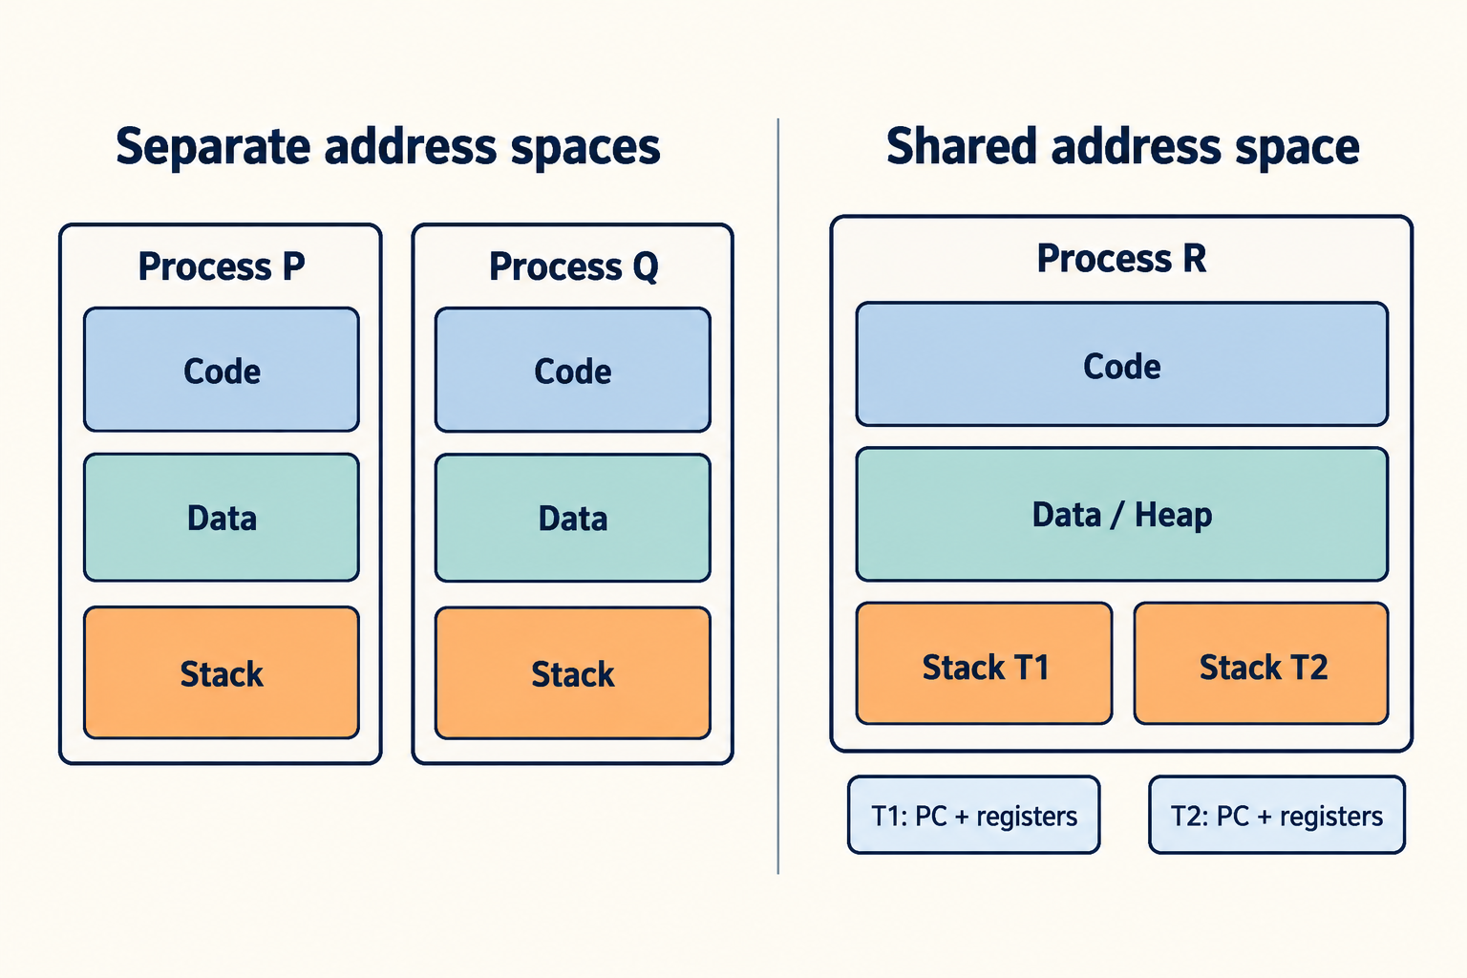
03 / PAYLAŞIM VE İLETİŞİM
Thread: ayrı akış, ortak adres alanı
Her thread: PC, registers ve stack
Aynı process: ortak data / heap ve birçok kaynak
Ayrı stack, bellek koruma sınırı oluşturmaz.
Hayatta: Fotoğraf işlemesini worker’a vermek GUI’nin yanıt vermesine yardımcı olabilir.
CSE513 · İlk hafta / öğrenme pilotu
20 / 28
Notes:
Thread kaynak sahibi process içindeki yürütme akışıdır. Aynı process’in thread’leri aynı adres alanına erişir. Bir thread diğerinin canlı stack nesnesine uygun pointer üzerinden erişebilir, dolayısıyla ayrı stack alanı izolasyon sağlamaz. Buna karşılık ordinary process’ler ayrı adres alanlarında çalışır ve paylaşım için explicit IPC gerekebilir. Generated şema kavramsaldır. Her process’in bağlamı da vardır, soldaki stack kutuları bütün kaynakların eksiksiz envanteri değildir. Paylaşım iletişimi kolaylaştırır, hata yayılımı ve synchronization sorumluluğu getirir.
GERÇEK HAYATTA — Fotoğraf işlenirken pencerenin yanıt vermesi
Gördüğün: Bir fotoğraf filtresi uzun sürer; kullanıcı pencereyi hareket ettirmeye devam etmek ister.
Sistemde: Qt’nin önerdiği tasarımda zaman alan işi worker thread yürütür, GUI güncellemeleri main thread’de kalır. Worker sonucu uygun iletişim yolu ile iletir. Main thread’i hemen blocking join ile bekletmek yanıt vermeyi yine durdurabilir.
İşe yaradığı yer: Thread oluşturmak kadar işi doğru akışa vermenin ve ortak verilere erişimin de önemli olduğunu görürsün.
Başvuru: https://doc.qt.io/qt-6/threads-qobject.html
Kaynak: Mehmet Göktürk, CSE513 Lecture01, özgün slayt 42–43. https://mehmetgokturk.com/cse513/materials/lecture01/CSE513-Lecture01.pdf
Doğrulama başvuruları: https://man7.org/linux/man-pages/man2/fork.2.html ; https://man7.org/linux/man-pages/man2/execve.2.html ; https://man7.org/linux/man-pages/man7/pipe.7.html ; https://pages.cs.wisc.edu/~remzi/OSTEP/

Slide 21
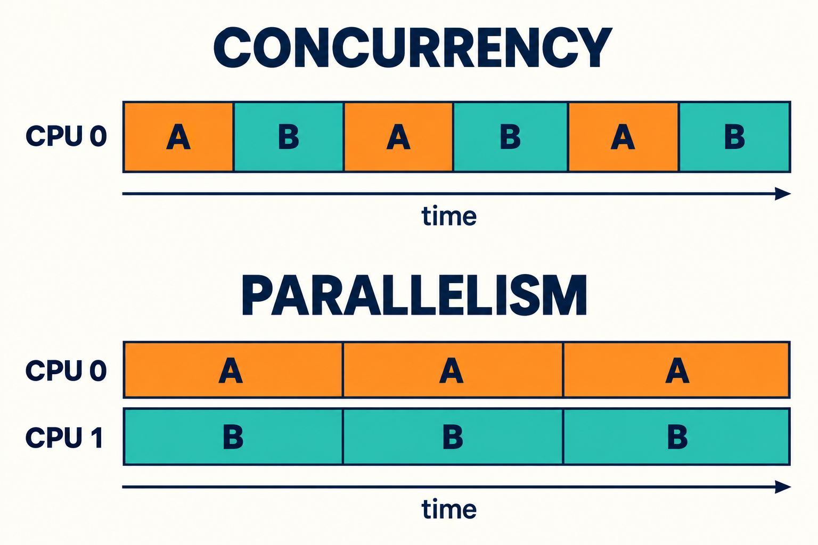
03 / PAYLAŞIM VE İLETİŞİM
Concurrency ve parallelism
Concurrency: zaman aralığı boyunca birlikte ilerleme
Parallelism: aynı anda ayrı yürütme kaynaklarında çalışma
Daha çok thread, otomatik hızlanma değildir.
Hayatta: Bağımsız görüntü parçaları paralel işlenebilir; kazanç darboğaza bağlıdır.
CSE513 · İlk hafta / öğrenme pilotu
21 / 28
Notes:
Diagram mantıksal CPU modelini kullanır. Tek CPU A ve B’yi sırayla yürütürken her ikisi aynı geniş zaman aralığında ilerleyebilir. İki CPU aynı anda A ve B’yi yürütebilir. Gerçek fiziksel çekirdek ile mantıksal işlemci SMT nedeniyle bire bir olmayabilir. Bir seri aşama, lock, memory bandwidth veya storage darboğazı ek thread’in katkısını sınırlayabilir. Bu çizim benchmark değildir ve herhangi bir speedup sayısı vermez. Çok adımlı shared-data işlemleri tek CPU’da da interleave olabilir.
GERÇEK HAYATTA — Video veya görüntü işini bölmek
Gördüğün: Bir işin bağımsız parçalarını birden fazla worker’a verirsin.
Sistemde: Parçalar farklı CPU kaynaklarında aynı anda çalışırsa parallelism oluşur. Seri aşama, veri aktarımı veya lock darboğazı kazancı sınırlayabilir. Bu bir tasarım senaryosudur; belirli bir codec için hızlanma garantisi değildir.
İşe yaradığı yer: Daha çok thread seçmeden işin gerçekten bölünüp bölünemediğini incelersin.
Bu örnek kavramsal uygulama senaryosudur.
Kaynak: Mehmet Göktürk, CSE513 Lecture01, özgün slayt 44–46. https://mehmetgokturk.com/cse513/materials/lecture01/CSE513-Lecture01.pdf
Doğrulama başvuruları: https://man7.org/linux/man-pages/man2/fork.2.html ; https://man7.org/linux/man-pages/man2/execve.2.html ; https://man7.org/linux/man-pages/man7/pipe.7.html ; https://pages.cs.wisc.edu/~remzi/OSTEP/

Slide 22
03 / PAYLAŞIM VE İLETİŞİM
İki artırım, bir kayıp güncelleme
Soyut read–add–write modeli. Başlangıç counter = 0.
Adım | A’nın geçici değeri | B’nin geçici değeri | counter
A okur | 0 | — | 0
B okur | 0 | 0 | 0
A +1 hesaplar | 1 | 0 | 0
B +1 hesaplar | 1 | 1 | 0
A yazar | 1 | 1 | 1
B yazar | 1 | 1 | 1
Düşün: İki iş bitince amaçlanan 2 yerine neden 1 kaldı?
Hayatta: Ortak istek sayacını iki worker artırırken senkronizasyon gerekir.
CSE513 · İlk hafta / öğrenme pilotu
22 / 28
Notes:
Adımlar açık bir interleaving modelidir. Sözde kodu gerçek C’nin unsynchronized conflicting accesses davranışına eşitleme. Çalışma sayfasında adımları elle ilerletebilir ve serial sırayla karşılaştırabilirsin. Bir CPU yarışı otomatik olarak engellemez, çünkü scheduler çok adımlı işlemin arasında başka akışı çalıştırabilir. Atomiklik bir işlemin başka thread açısından bölünmez gözlenebilmesiyle ilgilidir.
GERÇEK HAYATTA — Web sunucusunun istek sayacı
Gördüğün: İki worker aynı process içindeki toplam istek sayacını artırır.
Sistemde: Soyut modelde ikisi de aynı eski değeri okuyup yeni değeri yazarsa bir artırım kaybolabilir. Gerçek C kodunda unsynchronized data race için bu kesin çıktı söylenemez. Mutex veya uygun atomic ile tüm artırımı doğru düzenlemek gerekir.
İşe yaradığı yer: Üretim metriklerinin eksik saymasını paylaşım protokolü açısından sorgularsın. Veritabanındaki stok gibi durumlarda ise transaction ve DB kuralları ayrıca gerekir.
Bu örnek kavramsal uygulama senaryosudur.
Hatırlatma: Bu racy C için kesin çıktı iddiası değildir. C data race, undefined behavior olabilir.
SORUYA YANIT: İki iş aynı eski değerden 1 hesapladı. B’nin son yazması A’nın artırımını hesaba katmadı. Tam read-modify-write işlemini mutex ile korumak veya uygun atomic kullanmak gerekir. Join, bu işlemi karşılıklı dışlamaz.
Kaynak: Mehmet Göktürk, CSE513 Lecture01, özgün slayt 49–50. https://mehmetgokturk.com/cse513/materials/lecture01/CSE513-Lecture01.pdf
Doğrulama başvuruları: https://man7.org/linux/man-pages/man2/fork.2.html ; https://man7.org/linux/man-pages/man2/execve.2.html ; https://man7.org/linux/man-pages/man7/pipe.7.html ; https://pages.cs.wisc.edu/~remzi/OSTEP/

Slide 23
03 / PAYLAŞIM VE İLETİŞİM
Paylaşımda sıra, ömür ve sahiplik
Worker arg nesnesine sonucu yazar. Main sonucu join sonrası okur.
struct job arg = { .input = 7 };
pthread_create(&t, NULL, worker, &arg);
pthread_join(t, NULL);
printf("%d", arg.result);
Düşün: arg nesnesi worker bitmeden scope dışına çıksa ne bozulur?
Hayatta: Serviste iş kuyruğu; sahiplik, erişim sırası ve doluluk kuralları ister.
CSE513 · İlk hafta / öğrenme pilotu
23 / 28
Notes:
Slayt merkezi akışı gösterir. lab/thread_join.c gerçek pthread dönüş kodlarını kontrol eder ve hata durumunda tanımlı şekilde sonlanır. Worker input=7 için 49 üretir. Main input’u concurrent değiştirmez ve sonucu join’den sonra okur. Server’da bounded worker pool gelen istekleri kuyruğa alabilir. Queue ownership, doluluk davranışı, shutdown ve erişim protokolü gerekir. Event-driven tasarımlar da bekleyen I/O’yu örtüştürebilir. Her istek için yeni thread oluşturmak tek yaklaşım değildir.
GERÇEK HAYATTA — Serviste istek kuyruğu
Gördüğün: Bir servise aynı anda çok sayıda iş gelir.
Sistemde: Sınırlı bir worker pool işleri kuyruktan alabilir. Kuyruğa erişim, dolu kuyruk davranışı, iş nesnesinin ömrü ve kapanış kuralları tasarlanır. Thread sayısını sınırsız artırmak kapasiteyi garanti etmez. Event-driven tasarım da bir seçenektir.
İşe yaradığı yer: Concurrency tasarımını yalnız thread oluşturma çağrısı olarak görmezsin.
Bu örnek kavramsal uygulama senaryosudur.
Hatırlatma: join tamamlanmayı bekler. Aynı anda çalışan worker’ları kilitlemez.
SORUYA YANIT: Worker ömrü bitmiş nesneye erişebilir. Join öncesi result okumak da doğru sıra garantisini kaybettirir. Nesne canlı kalmalı, paylaşılmış verilere eşzamanlı erişim kuralları açık olmalıdır.
Kaynak: Mehmet Göktürk, CSE513 Lecture01, özgün slayt 47–48, 51–52. https://mehmetgokturk.com/cse513/materials/lecture01/CSE513-Lecture01.pdf
Doğrulama başvuruları: https://man7.org/linux/man-pages/man2/fork.2.html ; https://man7.org/linux/man-pages/man2/execve.2.html ; https://man7.org/linux/man-pages/man7/pipe.7.html ; https://pages.cs.wisc.edu/~remzi/OSTEP/

Slide 24
03 / PAYLAŞIM VE İLETİŞİM
Process’ler arası iletişim
Model | Ortak anlaşma
Shared memory | Ortak bölge, veri düzeni, sahiplik ve erişim sırası
Message passing | Arayüz, veri formatı, hata ve tamamlanma kuralları
Düşün: Shared memory bölgesine ready bayrağı koymak yeterli mi?
Hayatta: Tarayıcı process’leri, IPC protokolleriyle birlikte çalışır.
CSE513 · İlk hafta / öğrenme pilotu
24 / 28
Notes:
Shared memory veriyi ortak bölgeye erişerek sunar. Message passing veriyi açık bir iletişim arayüzünden geçirir. İkisi de protocol design gerektirir. Hangi katılımcı hangi nesneyi değiştirebilir? Alıcı verinin tamamını ne zaman görebilir? Gönderici durursa ne olur? Paylaşılan storage kendiliğinden synchronization sağlamaz. Pipe bu haftaki küçük message/stream arayüzü örneğidir, mesaj sınırlarını korumaz.
GERÇEK HAYATTA — Tarayıcının parçaları arasında iletişim
Gördüğün: Sayfa çizimi ve tarayıcının diğer hizmetleri birlikte çalışır.
Sistemde: Chromium’un process’leri IPC aracılığıyla iletişim kurar. Ayrı özel adres alanlarında sıradan pointer göndermek aynı nesneye erişim sağlamaz. Mesaj biçimi ve yaşam döngüsü ortak anlaşmanın parçasıdır; her iletişimin pipe kullandığı iddia edilmiyor.
İşe yaradığı yer: Process izolasyonu ile bileşenler arası iş birliğinin birlikte gerekli olduğunu görürsün.
Başvuru: https://www.chromium.org/developers/design-documents/multi-process-architecture/
SORUYA YANIT: Tek başına yeterli değildir. Flag erişimi ve veri yayınlama sırası için doğru synchronization gerekir. Message passing’de de framing, ordering ve hata davranışı kararlaştırılır.
Kaynak: Mehmet Göktürk, CSE513 Lecture01, özgün slayt 53–54. https://mehmetgokturk.com/cse513/materials/lecture01/CSE513-Lecture01.pdf
Doğrulama başvuruları: https://man7.org/linux/man-pages/man2/fork.2.html ; https://man7.org/linux/man-pages/man2/execve.2.html ; https://man7.org/linux/man-pages/man7/pipe.7.html ; https://pages.cs.wisc.edu/~remzi/OSTEP/

Slide 25
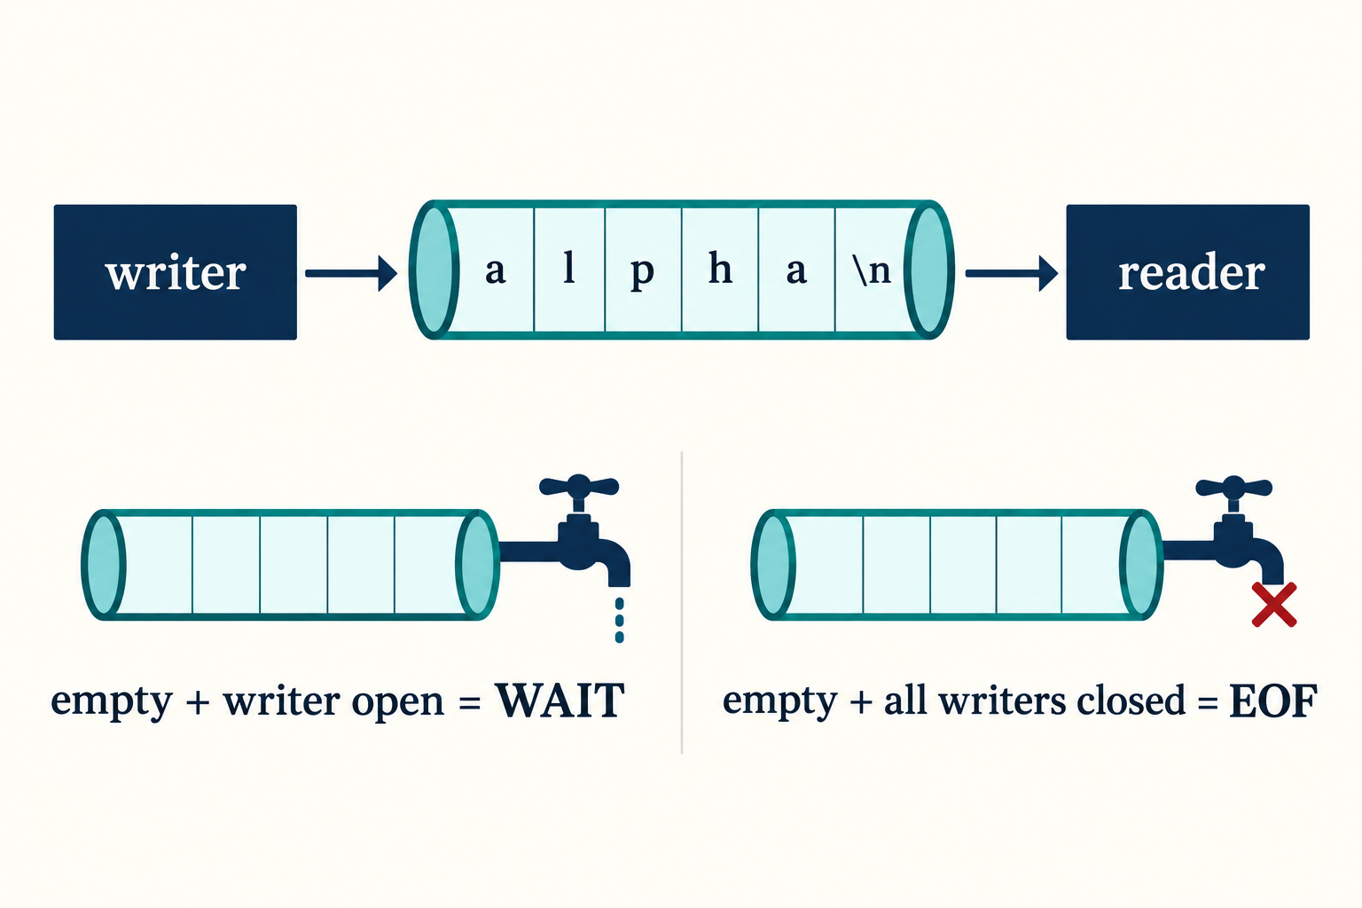
03 / PAYLAŞIM VE İLETİŞİM
Pipe: bayt akışı ve bekleme
Boş + açık writer: blocking read bekleyebilir.
Tüm writers kapalı + buffer boş: EOF.
Buffer dolu: blocking writer yer bekleyebilir.
Hayatta: Canlı log akışında producer açıkken EOF gelmemesi beklenebilir.
CSE513 · İlk hafta / öğrenme pilotu
25 / 28
Notes:
Pipe finite bir kernel buffer üzerinden bayt akışı taşır. Yazmalar ile okumaların uygulama mesaj sınırları bire bir eşleşmez. Alıcı delimiting veya length field gibi bir framing kuralına ihtiyaç duyabilir. Producer hızlıysa buffer dolup writer bloklanabilir. Consumer hızlıysa writer açıkken boş buffer’da read bekleyebilir. EOF, geçici boşluk değildir. Diagramdaki hücreler pipe kapasitesini sayısal olarak göstermeyen bir öğretici tasvirdir. Çalışma sayfasındaki komut printf alpha ve beta ile iki newline gönderir, wc -l bu karakterleri sayar.
GERÇEK HAYATTA — Canlı log izlemek
Gördüğün: Canlı log üreten komutu başka bir komuta pipe ile bağlarsın.
Sistemde: Producer açık kaldığı ve akış sürmeye devam edebileceği için alıcı EOF görmez. Producer hızlıysa pipe dolup blocking writer’ı bekletebilir. Logdaki satır sınırlarını uygulama newline ile belirler; pipe bayt akışıdır.
İşe yaradığı yer: Komutun henüz bitmemesini hemen kilitlenme diye yorumlamaz, akışın bitiş koşulunu incelersin.
Bu örnek kavramsal uygulama senaryosudur.
Kaynak: Mehmet Göktürk, CSE513 Lecture01, özgün slayt 55–58. https://mehmetgokturk.com/cse513/materials/lecture01/CSE513-Lecture01.pdf
Doğrulama başvuruları: https://man7.org/linux/man-pages/man2/fork.2.html ; https://man7.org/linux/man-pages/man2/execve.2.html ; https://man7.org/linux/man-pages/man7/pipe.7.html ; https://pages.cs.wisc.edu/~remzi/OSTEP/

Slide 26
03 / PAYLAŞIM VE İLETİŞİM
Hata dedektifi: okur neden bitmedi?
Child yazdı ve write ucunu kapattı. Parent buffer’ı tüketti.
Katılımcı | Read ucu | Write ucu
Parent | Açık | Açık
Child | Kapalı | Kapalı
Düşün: Sonraki blocking read neden EOF görmüyor? Hangi ucu kapatmalısın?
Hayatta: Açık unutulan writer, export aracının bitiş bekleyişini uzatabilir.
CSE513 · İlk hafta / öğrenme pilotu
26 / 28
Notes:
Sonucu yalnız child’ın yazma eylemine bakarak açıklama. Fork sonrası inherited descriptors nedeniyle parent’ın elinde de yazma referansı olabilir. Burada child zaten bitmiştir, parent’ın read’i hâlâ bloklanabilir. Doğru baytları üretmiş bir program yaşam döngüsü ve cleanup hatasından bitmeyebilir. EOF için tüm writer references’ın kapanmış olması gerekir. Nonblocking read ayrı bir davranış modelidir, bu örnek blocking I/O kullanır.
GERÇEK HAYATTA — Veriyi aldı ama tamamlanmadı
Gördüğün: Bir export aracı bütün beklenen baytları okumuş görünür; bitişi beklemeye devam eder.
Sistemde: Bu öğretici hata senaryosunda bir process gereksiz writer descriptor’ını açık tutar. Buffer boşalsa da açık writer referansı EOF’yi önler. Teşhis için yalnız yazılan veriyi değil, tüm descriptor sahiplerini izlersin.
İşe yaradığı yer: Doğru çıktı üretimi ile doğru kaynak temizliğinin ayrı gereklilikler olduğunu görürsün.
Bu örnek kavramsal uygulama senaryosudur.
SORUYA YANIT: Parent’ın write descriptor’ı hâlâ açık. Writer reference bulunduğu için boş pipe read’i veri bekleyebilir. Parent gereksiz write ucunu kapatınca, başka writer yoksa ve buffer tüketildiyse EOF görülebilir. Her process’te kullanılmayan uçları kapat.
Kaynak: Mehmet Göktürk, CSE513 Lecture01, özgün slayt 57, 61–62. https://mehmetgokturk.com/cse513/materials/lecture01/CSE513-Lecture01.pdf
Doğrulama başvuruları: https://man7.org/linux/man-pages/man2/fork.2.html ; https://man7.org/linux/man-pages/man2/execve.2.html ; https://man7.org/linux/man-pages/man7/pipe.7.html ; https://pages.cs.wisc.edu/~remzi/OSTEP/

Slide 27
04 / DENE VE AÇIKLA
Mini laboratuvar
Her deney: önce tahmin, sonra gözlem, ardından teknik gerekçe.
sleep 20 &
demo_pid=$!
ps -o pid,ppid,stat,comm -p "$demo_pid"
wait "$demo_pid"
seq 2 | wc -l
Hedef: Ubuntu/Linux. STAT anlık görüntüdür, bütün yürütme izi değildir.
CSE513 · İlk hafta / öğrenme pilotu
27 / 28
Notes:
Linux ps çıktısında R running veya runnable anlamına gelebilir. Bir snapshot her context switch’i ve eksik olayı kanıtlamaz. sleep ps’den önce biterse satırın görünmemesi zamanlama sonucu olabilir. printf örneği iki newline içerir. Son newline kaldırılırsa wc -l sonucu 1 olur. Shell builtin varlığından dolayı iki komut metni iki external process demek değildir. Çalışma sayfasında tam lab yönergeleri, tahmin alanları ve C örneklerinin derleme komutları vardır. Bunlar pratik etkinliklerdir, resmî not veya teslim tarihi tanımlamaz. PPT sürümünde seq 2 iki newline ile 1 ve 2 satırlarını üretir. HTML’deki printf örneği aynı newline sayma ilkesini gösterir.
Kaynak: Mehmet Göktürk, CSE513 Lecture01, özgün slayt 40–41, 55–56, 63. https://mehmetgokturk.com/cse513/materials/lecture01/CSE513-Lecture01.pdf
Doğrulama başvuruları: https://man7.org/linux/man-pages/man2/fork.2.html ; https://man7.org/linux/man-pages/man2/execve.2.html ; https://man7.org/linux/man-pages/man7/pipe.7.html ; https://pages.cs.wisc.edu/~remzi/OSTEP/

Slide 28
04 / DENE VE AÇIKLA
Çıkış bileti
01
Boş CPU bir ağ yanıtı bekleyişini bitirir mi?
02
Her syscall başka task çalıştırır mı?
03
Ayrı process’lerin sıradan x değişkenleri ortak mı?
04
Başarılı exec: PID ne olur, eski programın sonraki satırı çalışır mı?
05
Tek CPU’da kayıp güncelleme olabilir mi?
06
Boş pipe, EOF demek midir?
Her cevapta sonuç + teknik gerekçe. Cevaplar çalışma sayfasında.
CSE513 · İlk hafta / öğrenme pilotu
28 / 28
Notes:
Her soru için 1 puan doğru sonuç, 1 puan doğru gerekçe vererek 12 üzerinden kendi değerlendirmeni yapabilirsin. Bu dersin resmî notlandırması değildir. Takım önerisi: en az 9/12 ve kritik 2, 4, 6. sorularda gerekçe. Eksik olan ayrım için ilgili örneğe dön. İkinci hafta için yalnız bir köprü sorusu bırakıyoruz: Birden fazla ready görev varsa hangisi seçilmeli? Bu pilotun dilini, örneklerini ve yoğunluğunu birlikte değerlendirmeden ikinci haftayı hazırlamıyoruz.
SORUYA YANIT: 1 Hayır: eksik olay gerekir. 2 Hayır: aynı task’e dönülebilir. 3 Hayır: private address spaces ayrıdır. 4 PID aynı kalır; eski programın sonraki satırı çalışmaz. 5 Evet: read-modify-write adımları interleave olabilir. 6 Hayır: bütün writers kapalı ve buffer tüketilmiş olmalıdır.
Kaynak: Mehmet Göktürk, CSE513 Lecture01, özgün slayt 64–65. https://mehmetgokturk.com/cse513/materials/lecture01/CSE513-Lecture01.pdf
Doğrulama başvuruları: https://man7.org/linux/man-pages/man2/fork.2.html ; https://man7.org/linux/man-pages/man2/execve.2.html ; https://man7.org/linux/man-pages/man7/pipe.7.html ; https://pages.cs.wisc.edu/~remzi/OSTEP/

